Slide 1

第二篇 电磁学
研究对象：
电磁相互作用及其运动规律
研究内容：
一、静电场
二、恒定电流的磁场
三、电磁感应与电磁场

Slide 2

第6章 静电场
6.1 电荷 库仑定律
6.2 电场 电场强度E
6.3 电通量 高斯定理
6.4 静电场的环路定理 电势能
6.5 电势 电势差
6.6 等势面 电势与电场强度的微分关系
6.7 静电场中的导体 电容
6.8 静电能
6.9 电介质的极化 束缚电荷
6.10 电介质内的电场强度
6.11 电介质中的高斯定理 电位移矢量D

Slide 3

§6.1 电荷 库仑定律
一、静电场——相对于观察者静止的电荷产生的电场
二、电荷
1. 种类 正电荷和负电荷
2. 性质 同种相斥，异种相吸
3. 量度 库伦（C）
4. 量子化
5. 守恒定律
在一个孤立系统中正、负电荷量的代数和保持不变
6. 相对论不变性
电荷的电量与它的运动状态无关

Slide 4
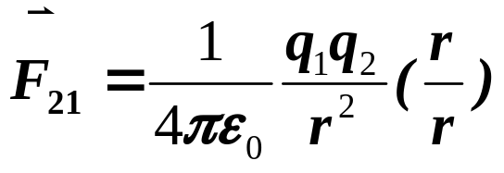
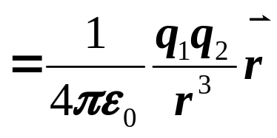




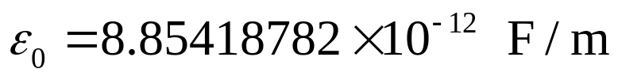

三、 库仑定律
1. 点电荷
当大小、形状可以忽略时,带电体就被视为一个带电的几何点
2. 库仑定律
实验证明：静止的两个点电荷，电荷q₁ 对q₂ 的作用力F₂₁
真空中的介电常数
讨论
(1) 库仑定律适用于真空中的点电荷；
(2) 相互作用的库仑力满足牛顿第三定律；
(3) 对于带电粒子： 。

Slide 5


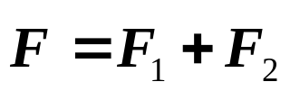






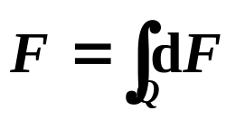

四、 (电场力)叠加原理
1. 点电荷系
q₀ 受的力：
点电荷系对q₀ 的电场力等于各电荷单独存在时对q₀ 的电场力的矢量和
2. 电荷连续分布的带电体
r
Q

Slide 6



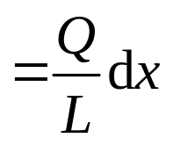

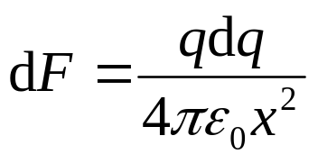
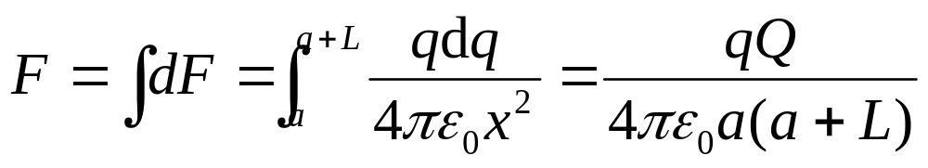
例1
一点电荷与一带电杆间的相互作用力?
x
o
a
L
解
取一电荷元
点电荷与电荷元之间的静电力
点电荷与杆间的静电力

